Slide 1

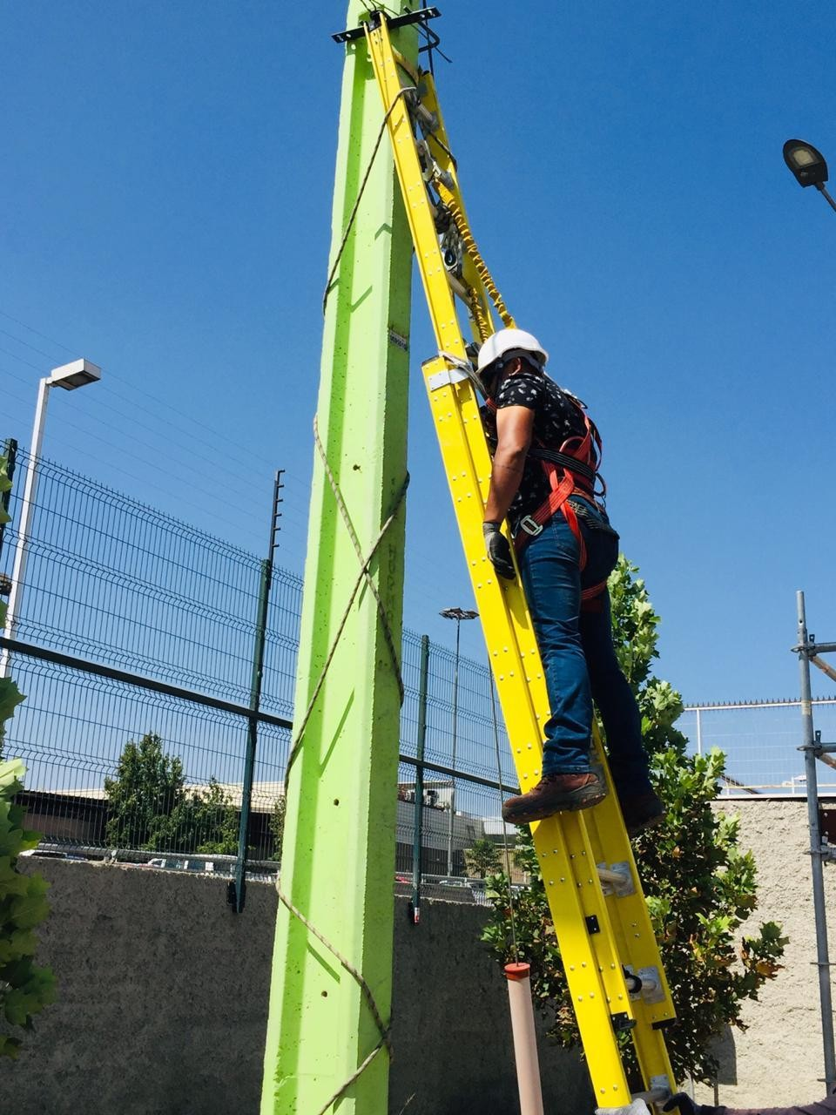
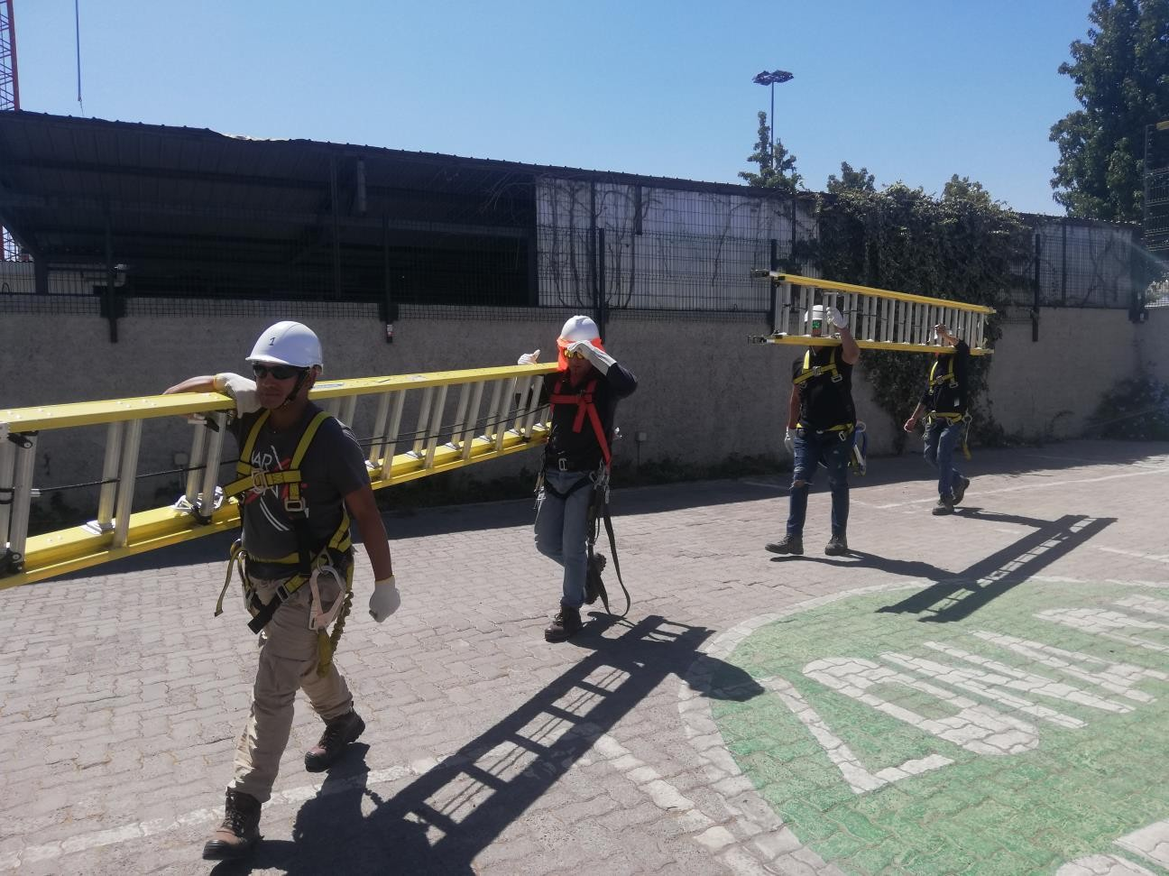
PREVENCIÓN DE RIESGOS ELÉCTRICOS

Slide 2
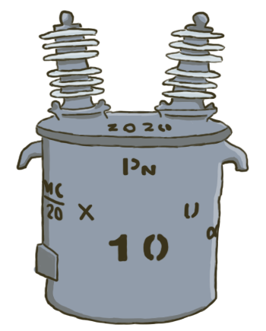

PREVENCIÓN DE RIESGOS ELÉCTRICOS
Objetivos del Curso
Identificar los riesgos eléctricos en el lugar de trabajo y adoptar conductas proclives a la prevención y el autocuidado.
Reducir el impacto negativo que tiene para la salud de los trabajadores, la familia y la competitividad empresarial, la exposición a riesgos que pueden derivar en accidentes de trabajo y/o enfermedades profesionales.
Al finalizar, los participantes serán capaces de…
Realizar un trabajo seguro y responsable en ámbitos relacionados con uso y manejo de energía eléctrica.

Slide 3
MODULO l

Slide 4
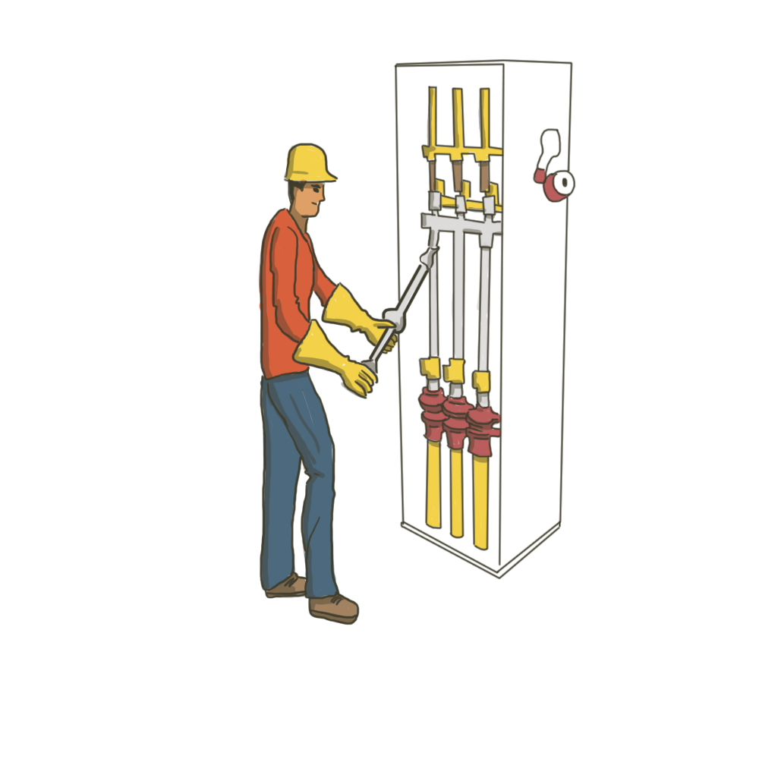
PREVENCIÓN DE RIESGOS ELÉCTRICOS
TÍTULO
Problematica
Uno de los riesgos laborales a tomar en consideración es el riesgo eléctrico que se refiere a la posibilidad de contacto del cuerpo humano con la corriente eléctrica y que puede resultar en un peligro para la vida y salud de las personas.

Slide 5

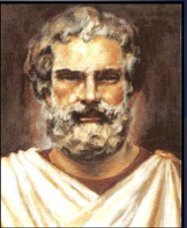

PREVENCIÓN DE RIESGOS ELÉCTRICOS
Contexto historico
Desde la antigüedad la humanidad ha tenido contacto con los fenómenos eléctricos y magnéticos. En el año 600 a. c. Tales de Mileto, establece que al frotar ámbar, genera movilización de las cargas eléctricas que afectan a pequeños trozos de paja; es decir se describe por primera vez los fenómenos electrostáticos.

Slide 6
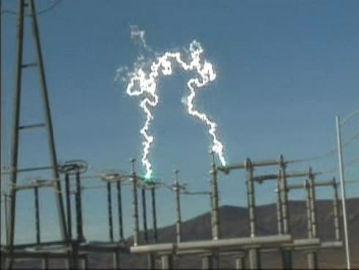
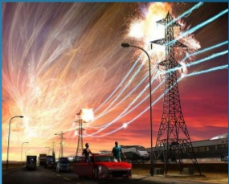
PREVENCIÓN DE RIESGOS ELÉCTRICOS
¿Qué es la energía Eléctrica?
    La energía eléctrica se manifiesta como corriente eléctrica, es decir, como el flujo de electrones que pasa de átomo en átomo a lo largo de un conductor. En otras palabras, se trata de la energía que se produce cuando dos puntos con diferentes voltajes se ponen en contacto a través de un conductor eléctrico

Slide 7
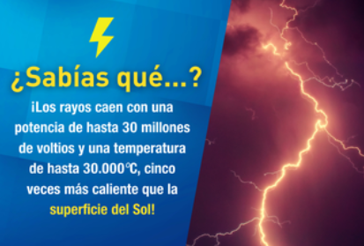
PREVENCIÓN DE RIESGOS ELÉCTRICOS
¿La electricidad es una fuerza de energía natural?

Slide 8
PREVENCIÓN DE RIESGOS ELÉCTRICOS
DEFINICIONES
Choque Eléctrico por contacto con elementos en tensión (Contacto eléctrico directo) o masas puestas accidentalmente en tensión (Contacto eléctrico indirecto)
Arco Eléctrico Sucede cuando fluye una cantidad importante de corriente eléctrica a través de lo que previamente era aire.
Explosiones Los arcos sobrecalientan el aire instantáneamente (efectos Ceguera, daño auditivo)

Slide 9
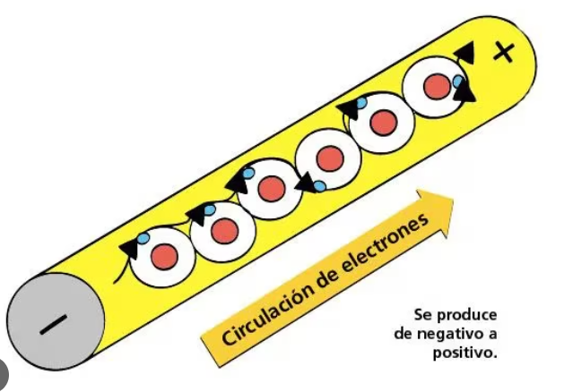
PREVENCIÓN DE RIESGOS ELÉCTRICOS
DEFINICIONES
Corriente Eléctrica
Se denomina de este modo al desplazamiento de electrones sobre un cuerpo conductor. Todos los cuerpos tienden a quedar en estado eléctricamente neutro; así, si se ponen en contacto dos cuerpos, uno cargado con exceso de electrones y otro con defecto, se establecerá entre ellos un intercambio de electrones hasta que se igualen eléctricamente.

Slide 10
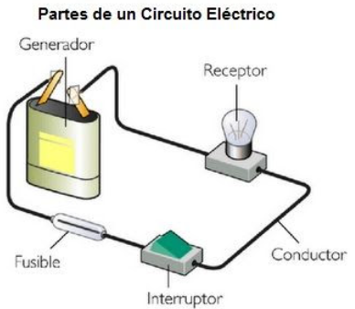
PREVENCIÓN DE RIESGOS ELÉCTRICOS
DEFINICIONES
Circuito Eléctrico
Es el camino a través del cual se desplazan los electrones. El circuito eléctrico es parecido a un circuito hidráulico, ya que puede considerarse como el camino que recorre la corriente (el agua) desde un generador de tensión (también denominado como fuente) hacia un dispositivo consumidor o carga.

Slide 11
Modulo ll

Slide 12
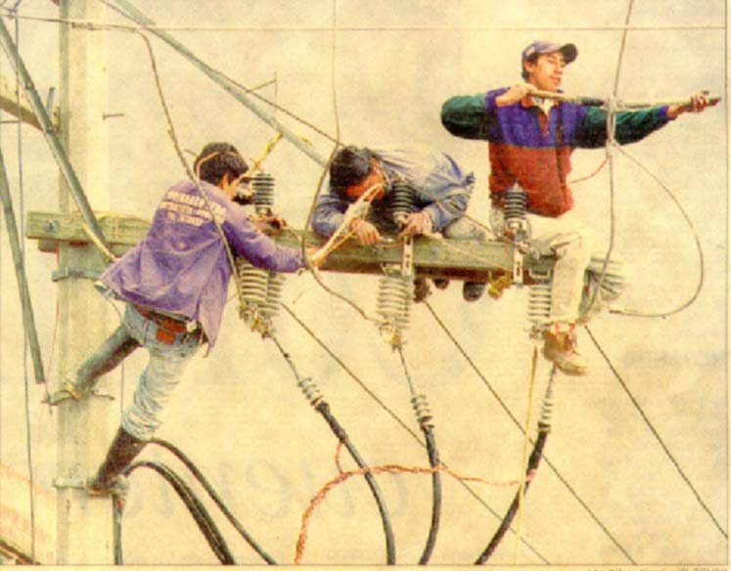
PREVENCIÓN DE RIESGOS ELÉCTRICOS
Generalidades de la ley 16.744
OBJETIVOS DE LA LEY CONTRA ACCIDENTES DEL TRABAJO Y ENFERMEDADES PROFESIONALES
Prevenir
Otorgar atención médica
Prestaciones económicas
Rehabilitar al trabajador
Reintegrar al trabajador

Slide 13
PREVENCIÓN DE RIESGOS ELÉCTRICOS
Generalidades de la ley 16.744
DEFINICIONES
Accidentes del trabajo
‘’Toda lesión que una persona sufra a causa o con ocasión del trabajo y que le produzca incapacidad o muerte’’ (Art. 5 Ley Nº 16.744).
¿Cuáles son los componentes de un accidente del trabajo?
A) Lesión
B) Relación directa entre el trabajo y la lesión
C) Incapacidad o muerte.

Slide 14
PREVENCIÓN DE RIESGOS ELÉCTRICOS
Generalidades de la ley 16.744
DEFINICIONES
¿Cuándo se exceptúa la cobertura de la ley?
El inciso final del artículo 5° de la Ley N° 16.744 señala que se exceptúan los accidentes producidos intencionalmente por la víctima, como sería, por ejemplo, un suicidio o un intento de suicidio.
Accidente de trayecto
Son aquellos ocurridos en el trayecto directo de ida o de regreso entre la habitación y el lugar de trabajo, y aquellos que ocurran en el trayecto directo entre dos lugares de trabajo, aunque correspondan a distintos empleadores.

Slide 15
PREVENCIÓN DE RIESGOS ELÉCTRICOS
Generalidades de la ley 16.744
DEFINICIONES
ENFERMEDAD PROFESIONAL
Causada de una manera directa por el ejercicio de la profesión o el trabajo que realice una persona y que le produzca incapacidad o muerte.

Slide 16
PREVENCIÓN DE RIESGOS ELÉCTRICOS
Generalidades de la ley 16.744
Accidentes Graves o Fatales
La definición de accidente de carácter grave y fatal que se da a conocer a través de la Circular N°2.345 de la SUSESO (Superintendencia de Seguridad Social) indica:
Obligue a realizar maniobras de resucitación o rescate.
Ocurre por caída de altura, de 2 o más metros.
Provoque en forma inmediata la amputación o pérdida de cualquier parte del cuerpo.
Involucre un número tal de trabajadores que afecte el desarrollo normal del lugar afectado.
Se entenderá como accidente fatal a aquel que:
Provoca la muerte del trabajador en forma inmediata o durante su traslado a un centro asistencial.

Slide 17
Modulo lll

Slide 18
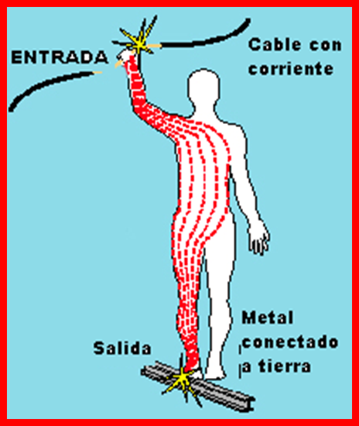
PREVENCIÓN DE RIESGOS ELÉCTRICOS
La electricidad fluye a través de conductores
Los conductores incluyen: metales, agua, el suelo y el cuerpo humano.
La electricidad debe tener un circuito completo o una trayectoria para fluir.

Slide 19
PREVENCIÓN DE RIESGOS ELÉCTRICOS
DEFINICIONES
Tensión eléctrica (U) o diferencia de potencial
Se denomina tensión eléctrica (o también voltaje) a la fuerza potencial (atracción) que hay entre dos puntos cuando existe entre ellos diferencia en el número de electrones. En los polos de una batería hay una tensión eléctrica y la unidad que mide la tensión es el voltio (V).
Corriente eléctrica (I)
Es la cantidad de electrones o intensidad con la que circulan por un conductor, cuando hay una tensión aplicada en sus extremos, se le denomina corriente eléctrica o intensidad. La unidad que mide la intensidad es el amperio (A).
Resistencia eléctrica (R)
Los electrones que circulan por un conductor encuentran cierta dificultad a circular libremente, ya que el propio conductor opone una pequeña resistencia; resistencia que depende de la longitud, la sección y el material con que está construido el conductor. La corriente fluirá mejor cuanto mayor sea la sección y menor la longitud. La unidad que mide la resistencia es el ohmio (Ω).

Slide 20
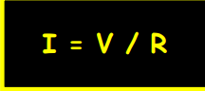
PREVENCIÓN DE RIESGOS ELÉCTRICOS
DEFINICIONES
Potencia eléctrica (P)
Es la cantidad de trabajo desarrollada en la unidad de tiempo. En un circuito eléctrico es igual al producto de la tensión por la intensidad. Su unidad es el vatio (W). Se mide con un vatímetro. La fórmula es: P=UI
Ley de Ohm
El famoso físico Ohm descubrió experimentalmente la relación que existe entre estas tres magnitudes eléctricas: intensidad, tensión y resistencia, estableciendo una ley que lleva su nombre y que dice así: “En un circuito eléctrico, la intensidad de corriente que lo recorre, es directamente proporcional a la tensión aplicada e inversamente proporcional a la resistencia que presenta este”. La fórmula es : I=UR
Ley de Ohm
I = Intensidad (Amperios –A-)
V = Voltaje (Voltios –V-)
R = Resistencia (Ohmios - Ω-)

Slide 21
Modulo lV

Slide 22
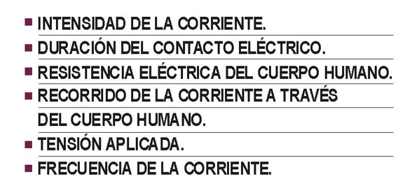
PREVENCIÓN DE RIESGOS ELÉCTRICOS
¿A que corresponde el riesgo eléctrico?
    El riesgo eléctrico es la posibilidad de que la corriente eléctrica circule a través del cuerpo humano, pudiendo provocar lesiones de diferente consideración. Un accidente eléctrico se origina sin aparente aviso y es por esto que se deben establecer y respetar los controles previos a la actividad, usar los elementos de protección personal asignados y prestar especial atención a lo que se está haciendo.
    El supervisor debe conocer a cabalidad los diferentes sistemas eléctricos existentes, sus voltajes, amperajes, distancias de seguridad y las consecuencias de éstas al cuerpo humano.
    FACTORES DE RIESGO

Slide 23
PREVENCIÓN DE RIESGOS ELÉCTRICOS
¿Cuáles son los efectos fisiológicos de la energía según su intensidad?
    • 0-1 mA: Umbral de la percepción.
    • 1-8 mA: Sorpresa fuerte, sin perder control muscular.
    • 9-15 mA: Reacción violenta, separándose del objeto.
    • 16-50 mA: Paralización muscular, fuertes contracciones y dificultad para respirar.
    • 51-100 mA: Puede causar fibrilación ventricular.
    • 101-200 mA: Fatal, siempre con fibrilación ventricular.
    • 201 mA o más: Fuertes contracciones que oprimen el corazón evitando la fibrilación, produce quemaduras y bloqueo nervioso.

Slide 24
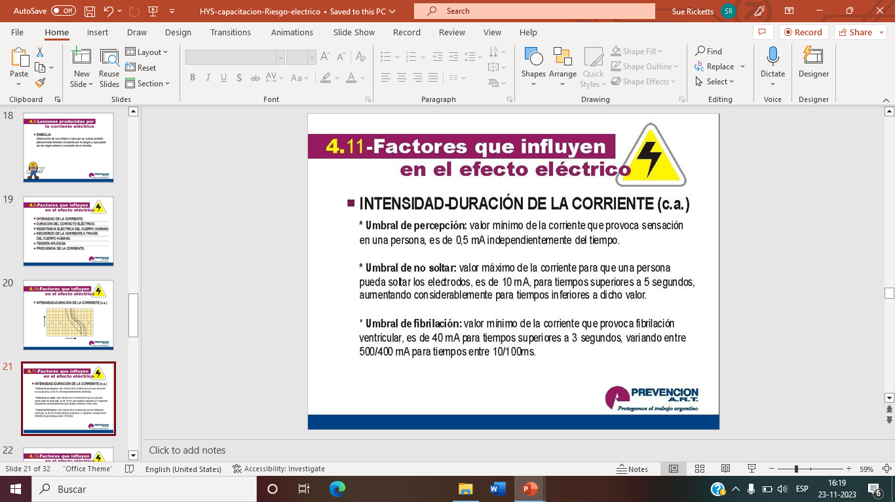

Slide 25
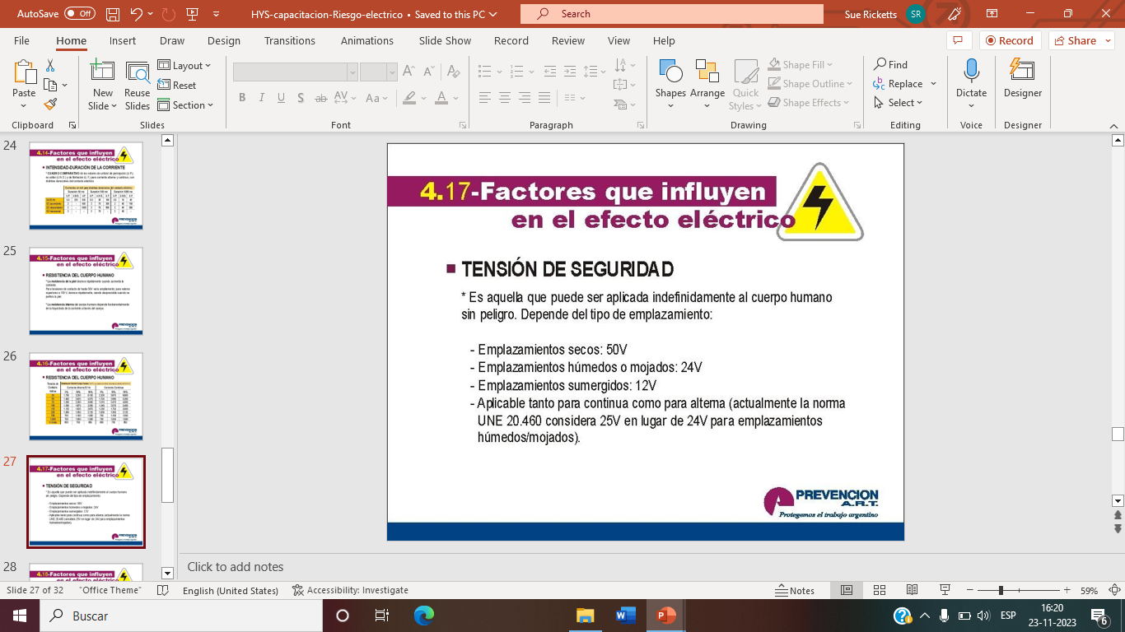

Slide 26
Modulo V

Slide 27
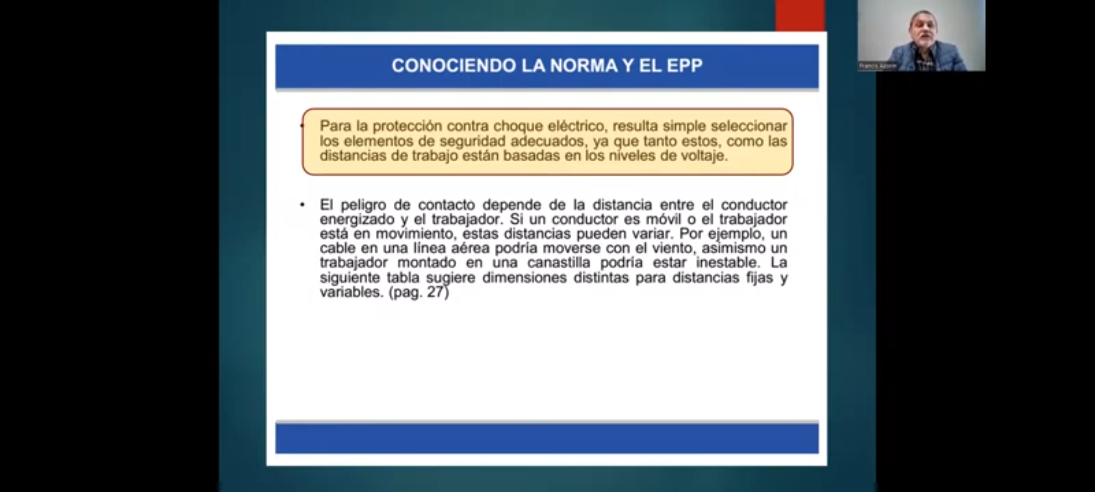

Slide 28
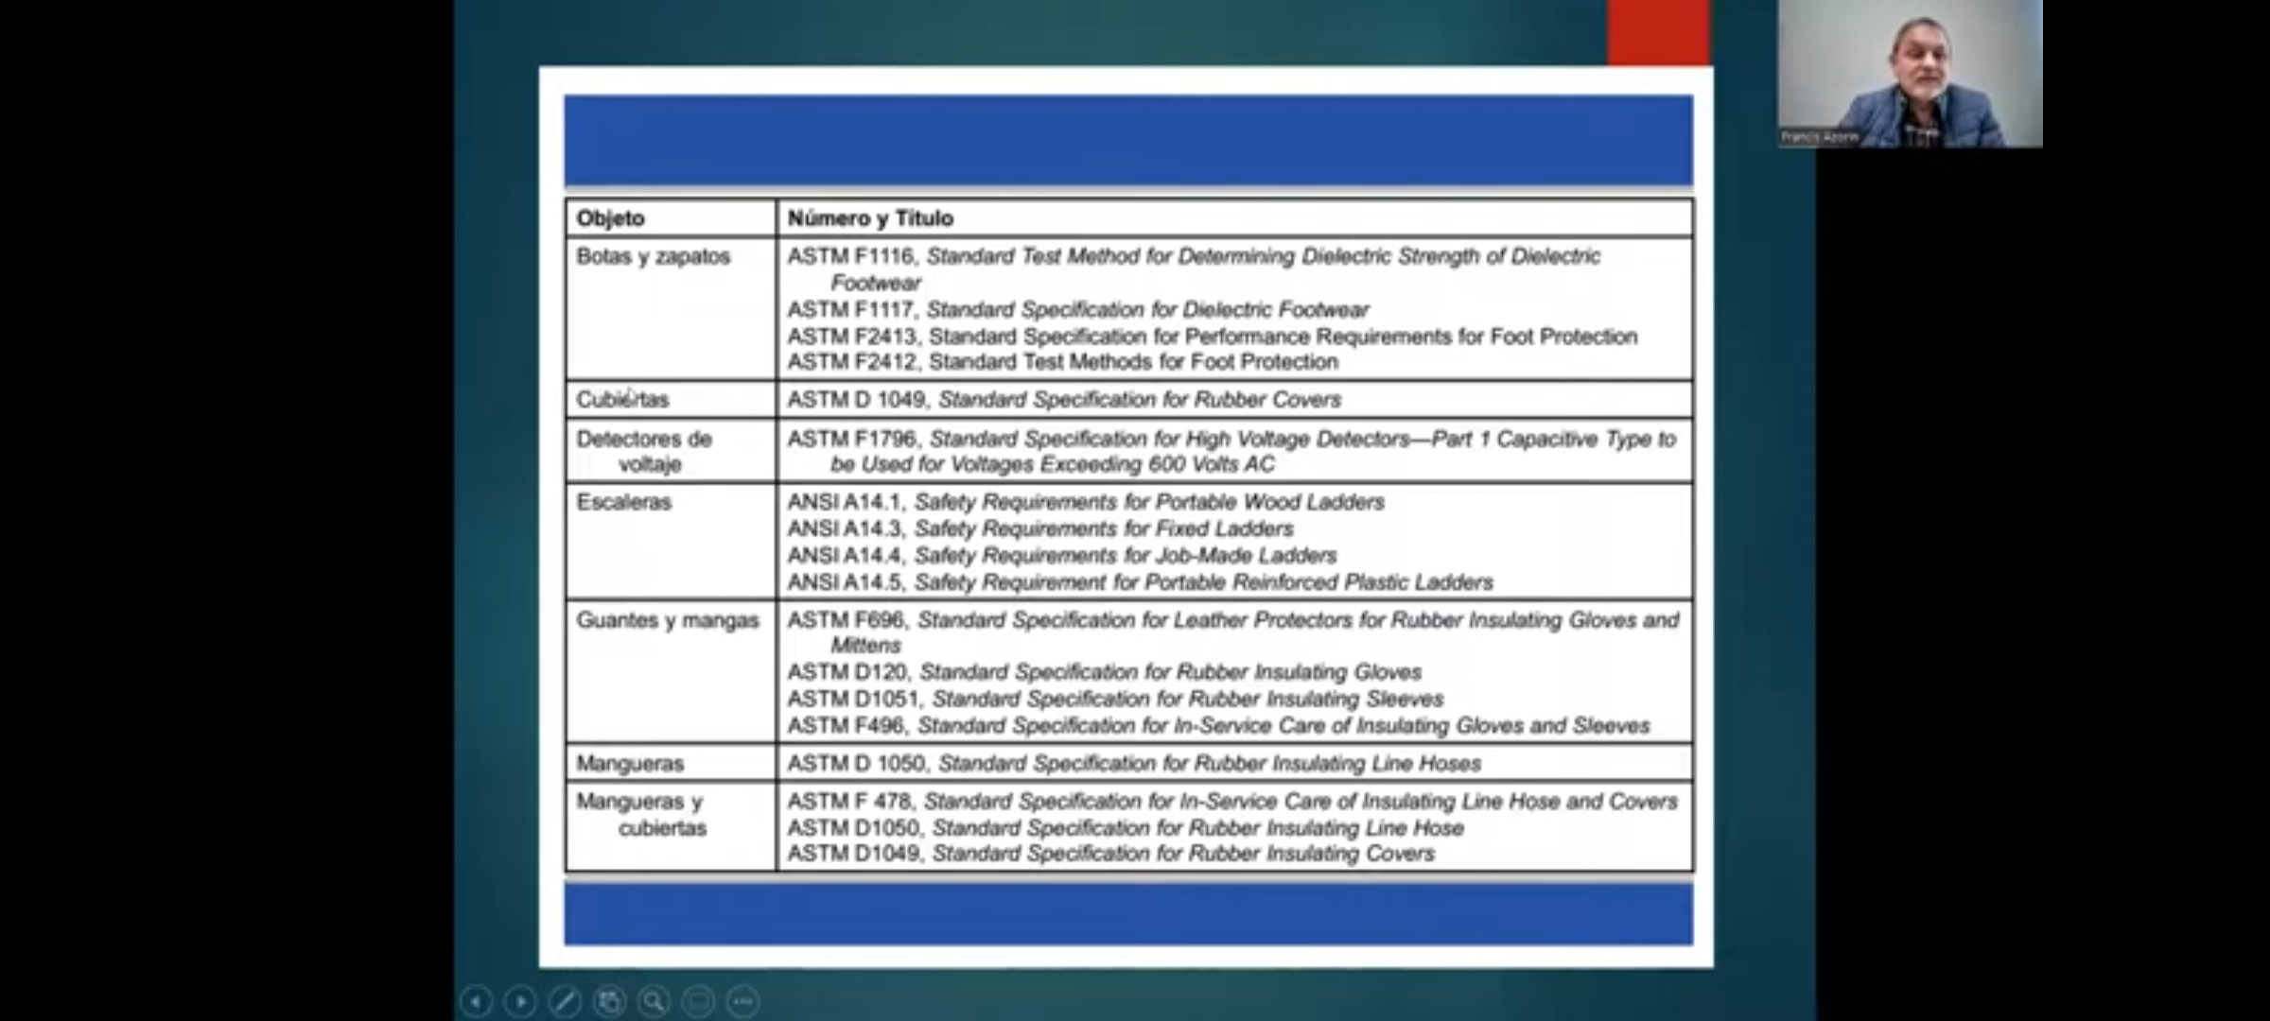

Slide 29
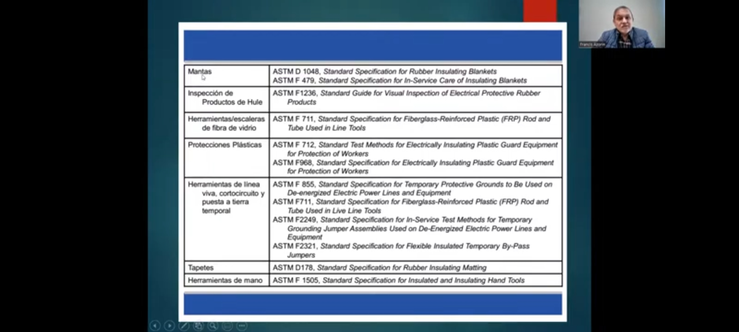

Slide 30
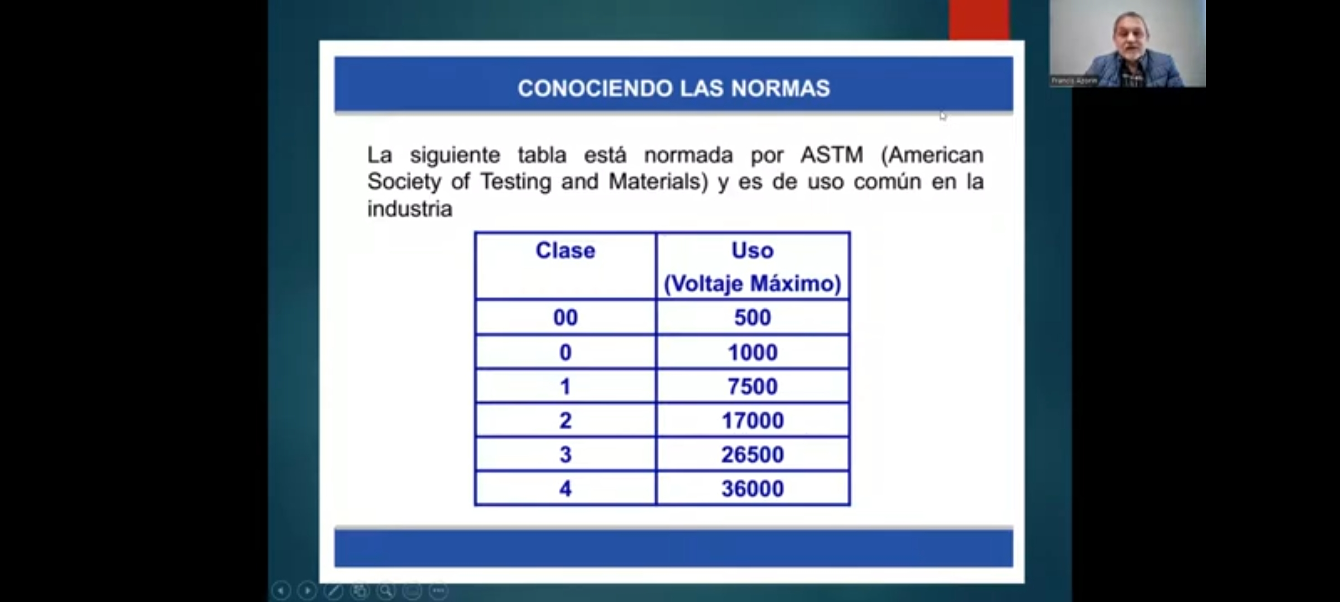

Slide 31
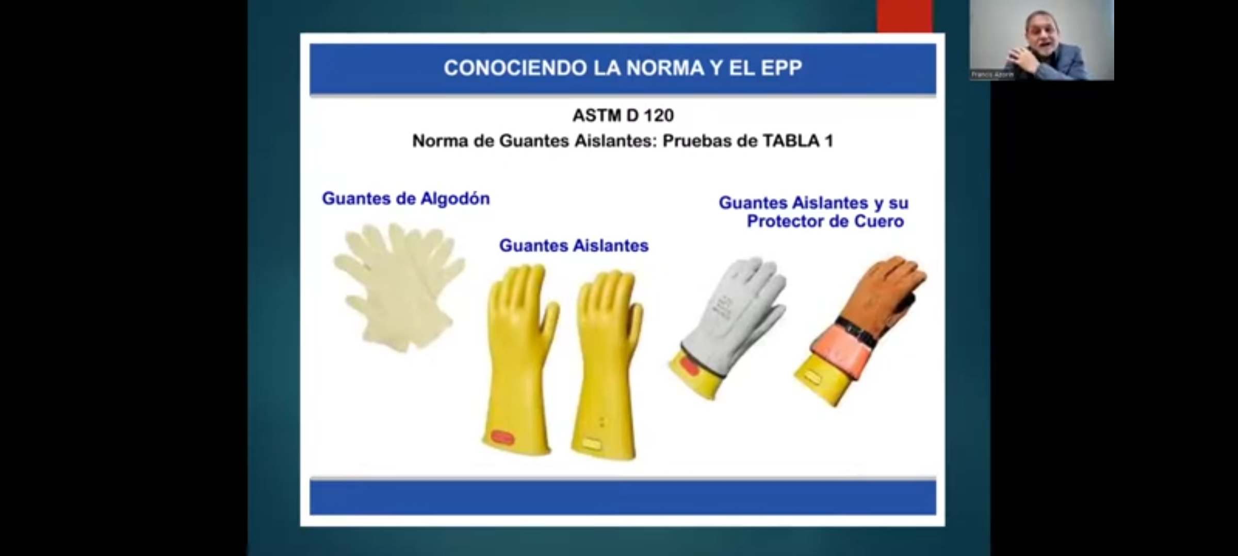

Slide 32
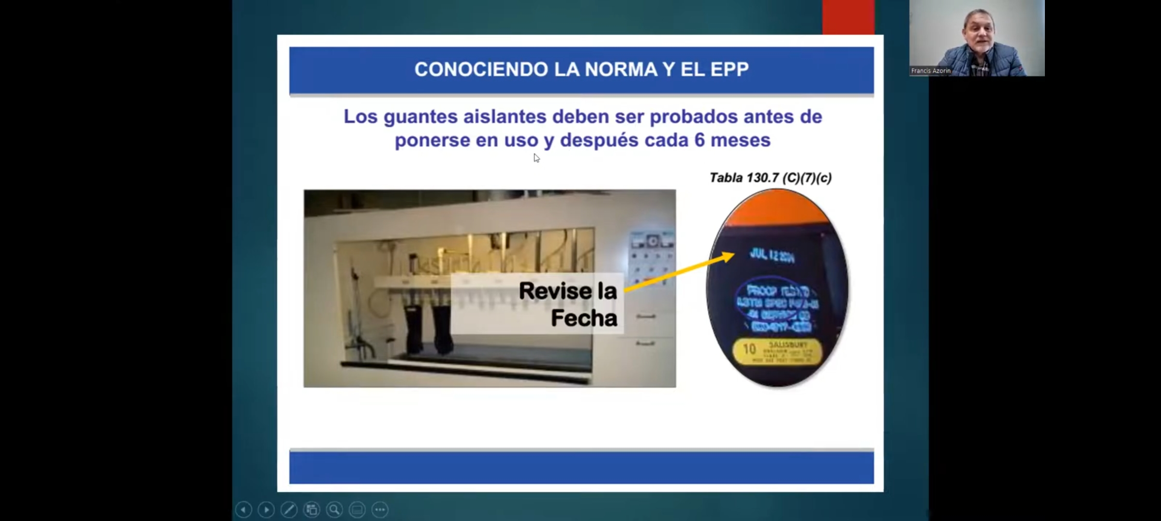

Slide 33
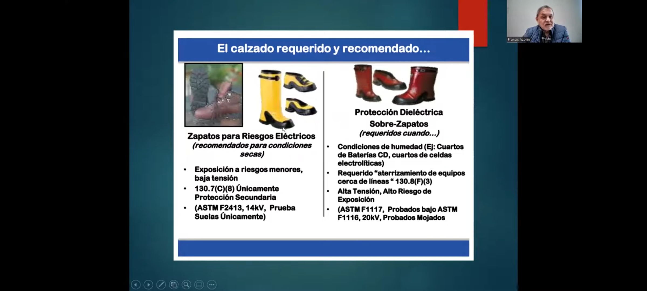

Slide 34
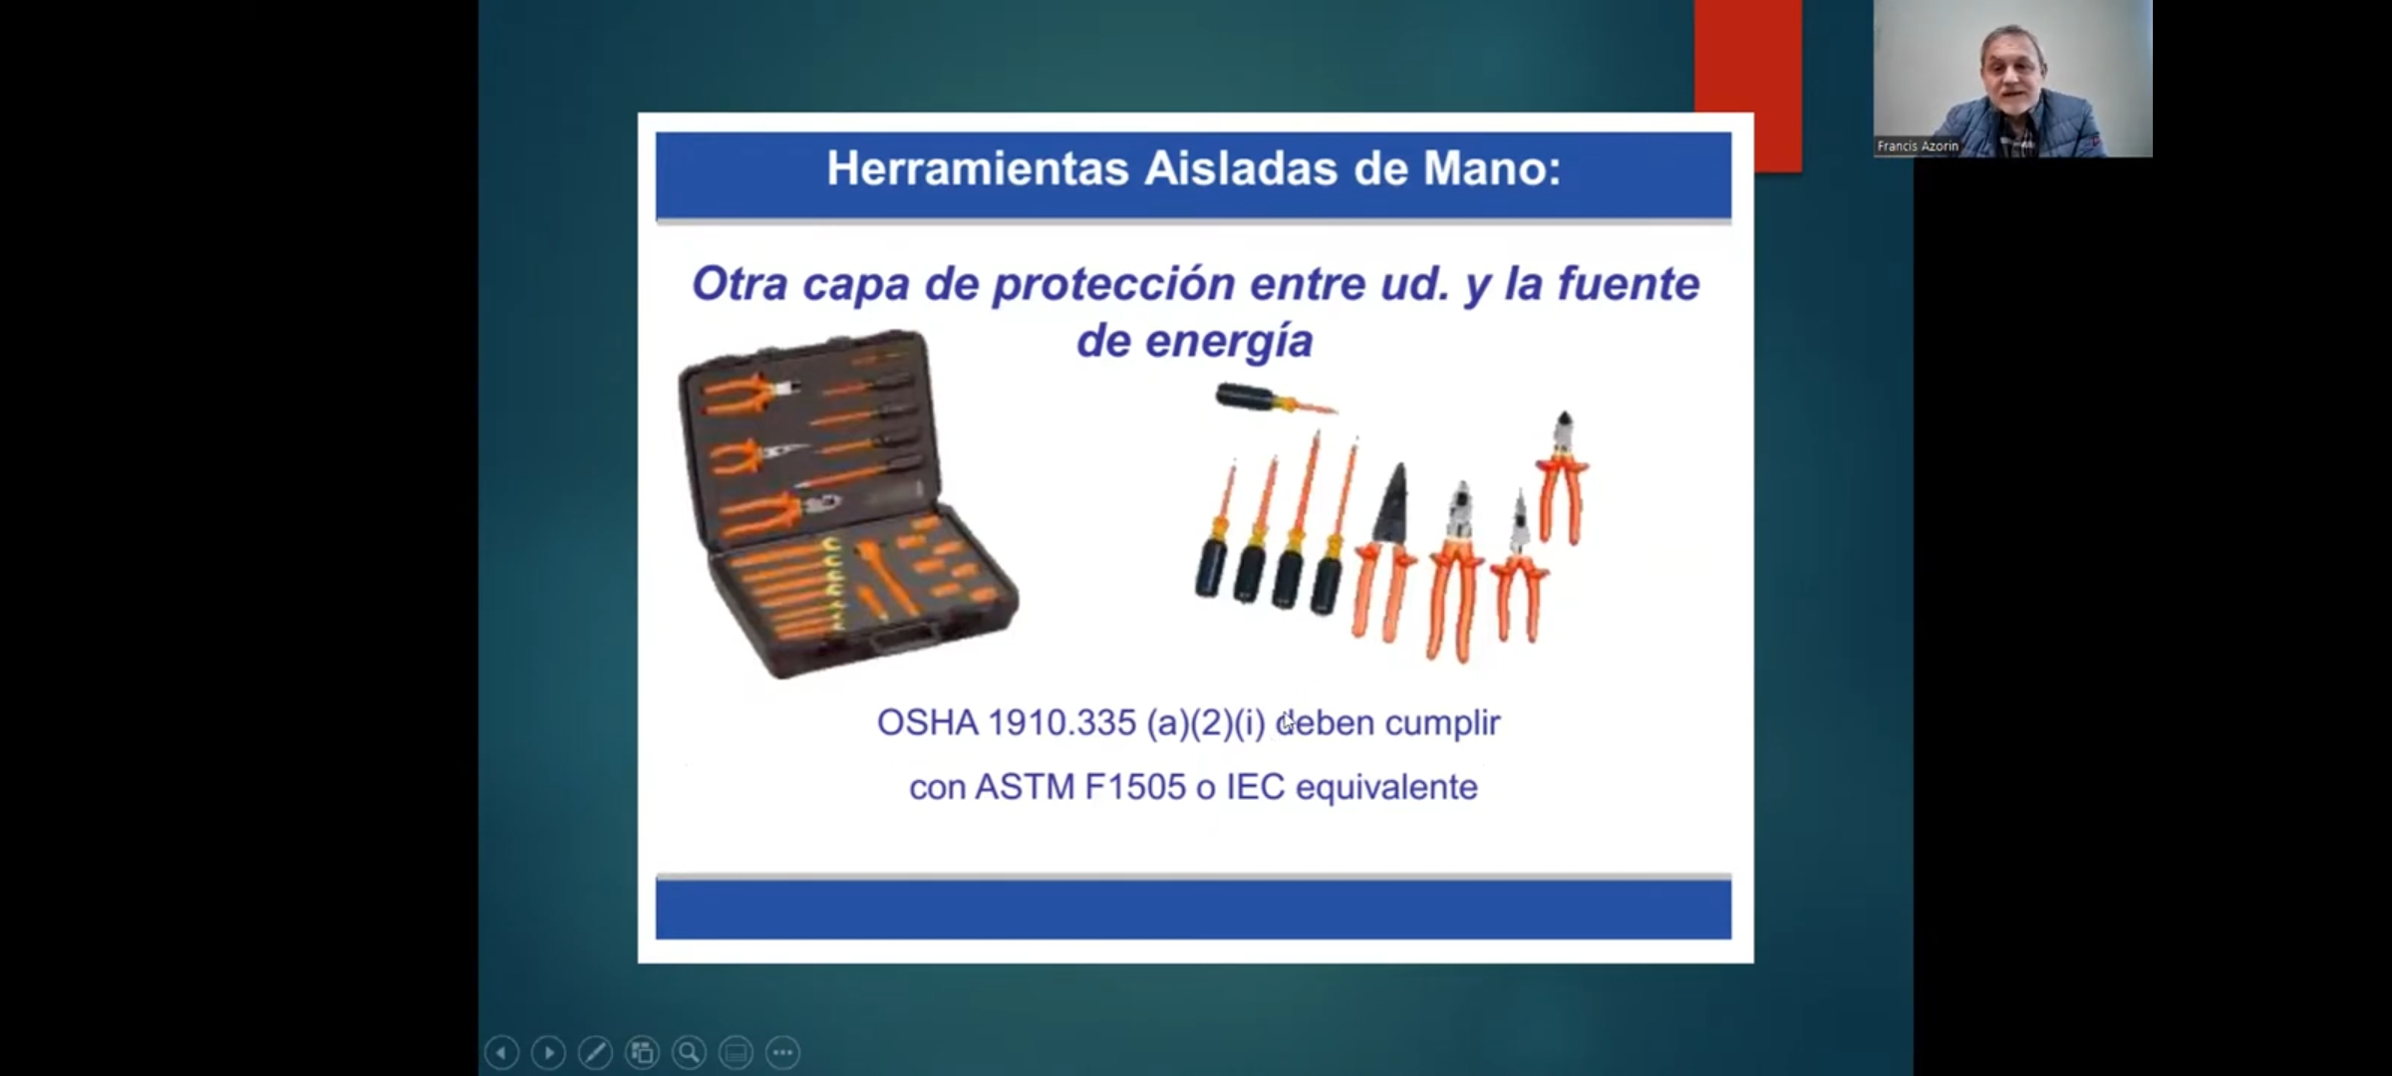

Slide 35
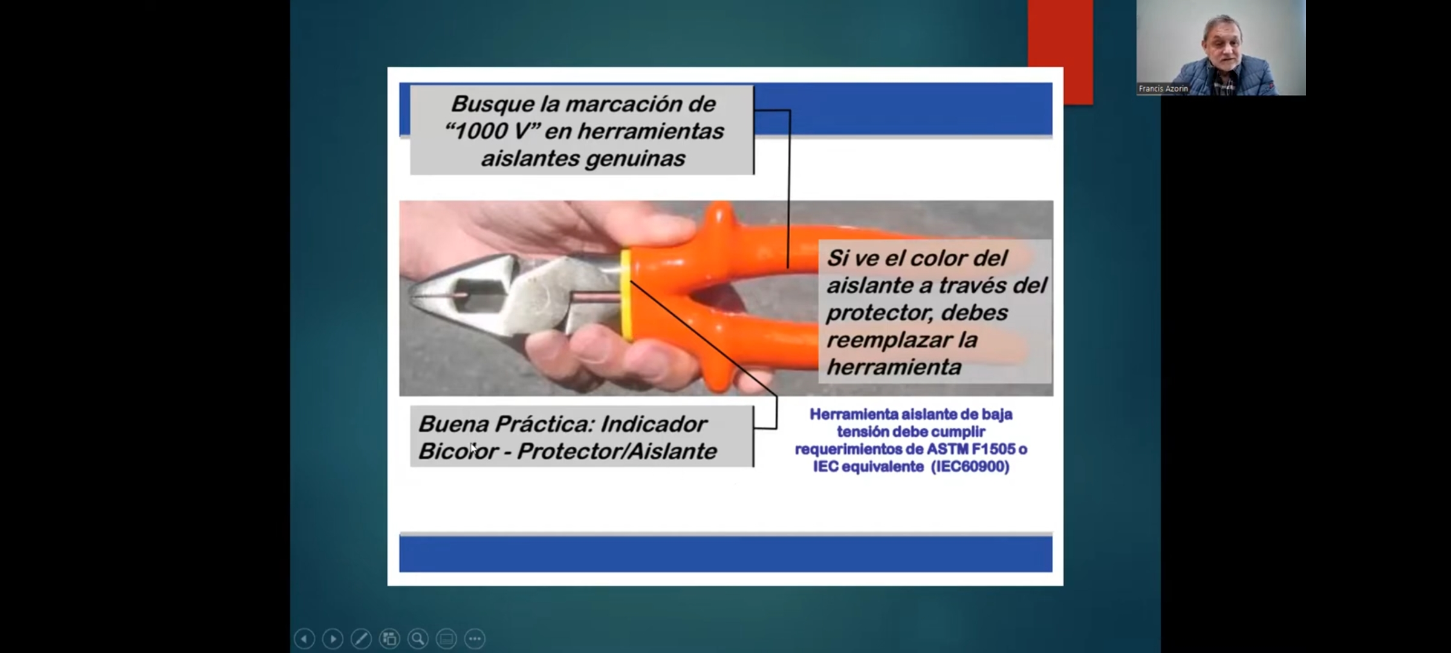

Slide 36
Modulo Vl

Slide 37
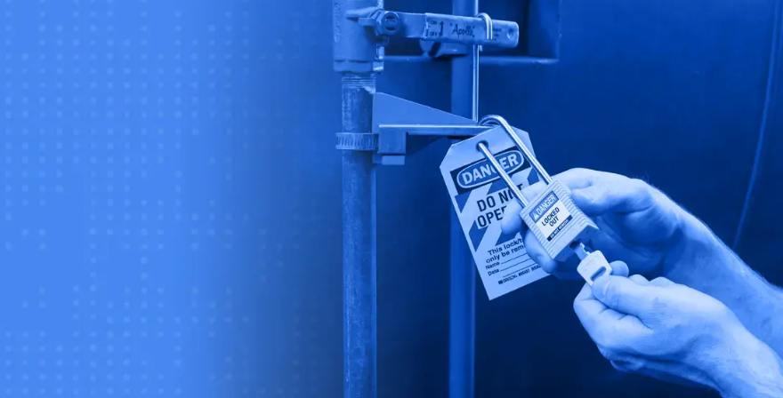
Sistema de bloqueo LOTO
Lockout Tagout, (Bloqueo y etiquetado) o su acrónimo LO-TO, es un procedimiento de seguridad para desconectar y bloquear las distintas fuentes de energía.
El bloqueo y etiquetado es un sistema de protección contra la exposición involuntaria a la energía peligrosa de equipos y maquinaria. Un dispositivo de bloqueo, como un candado, asegura el dispositivo de aislamiento de energía, mientras que un dispositivo de etiquetado (es decir, una etiqueta) advierte a los empleados que no deben utilizar el equipo

Slide 38
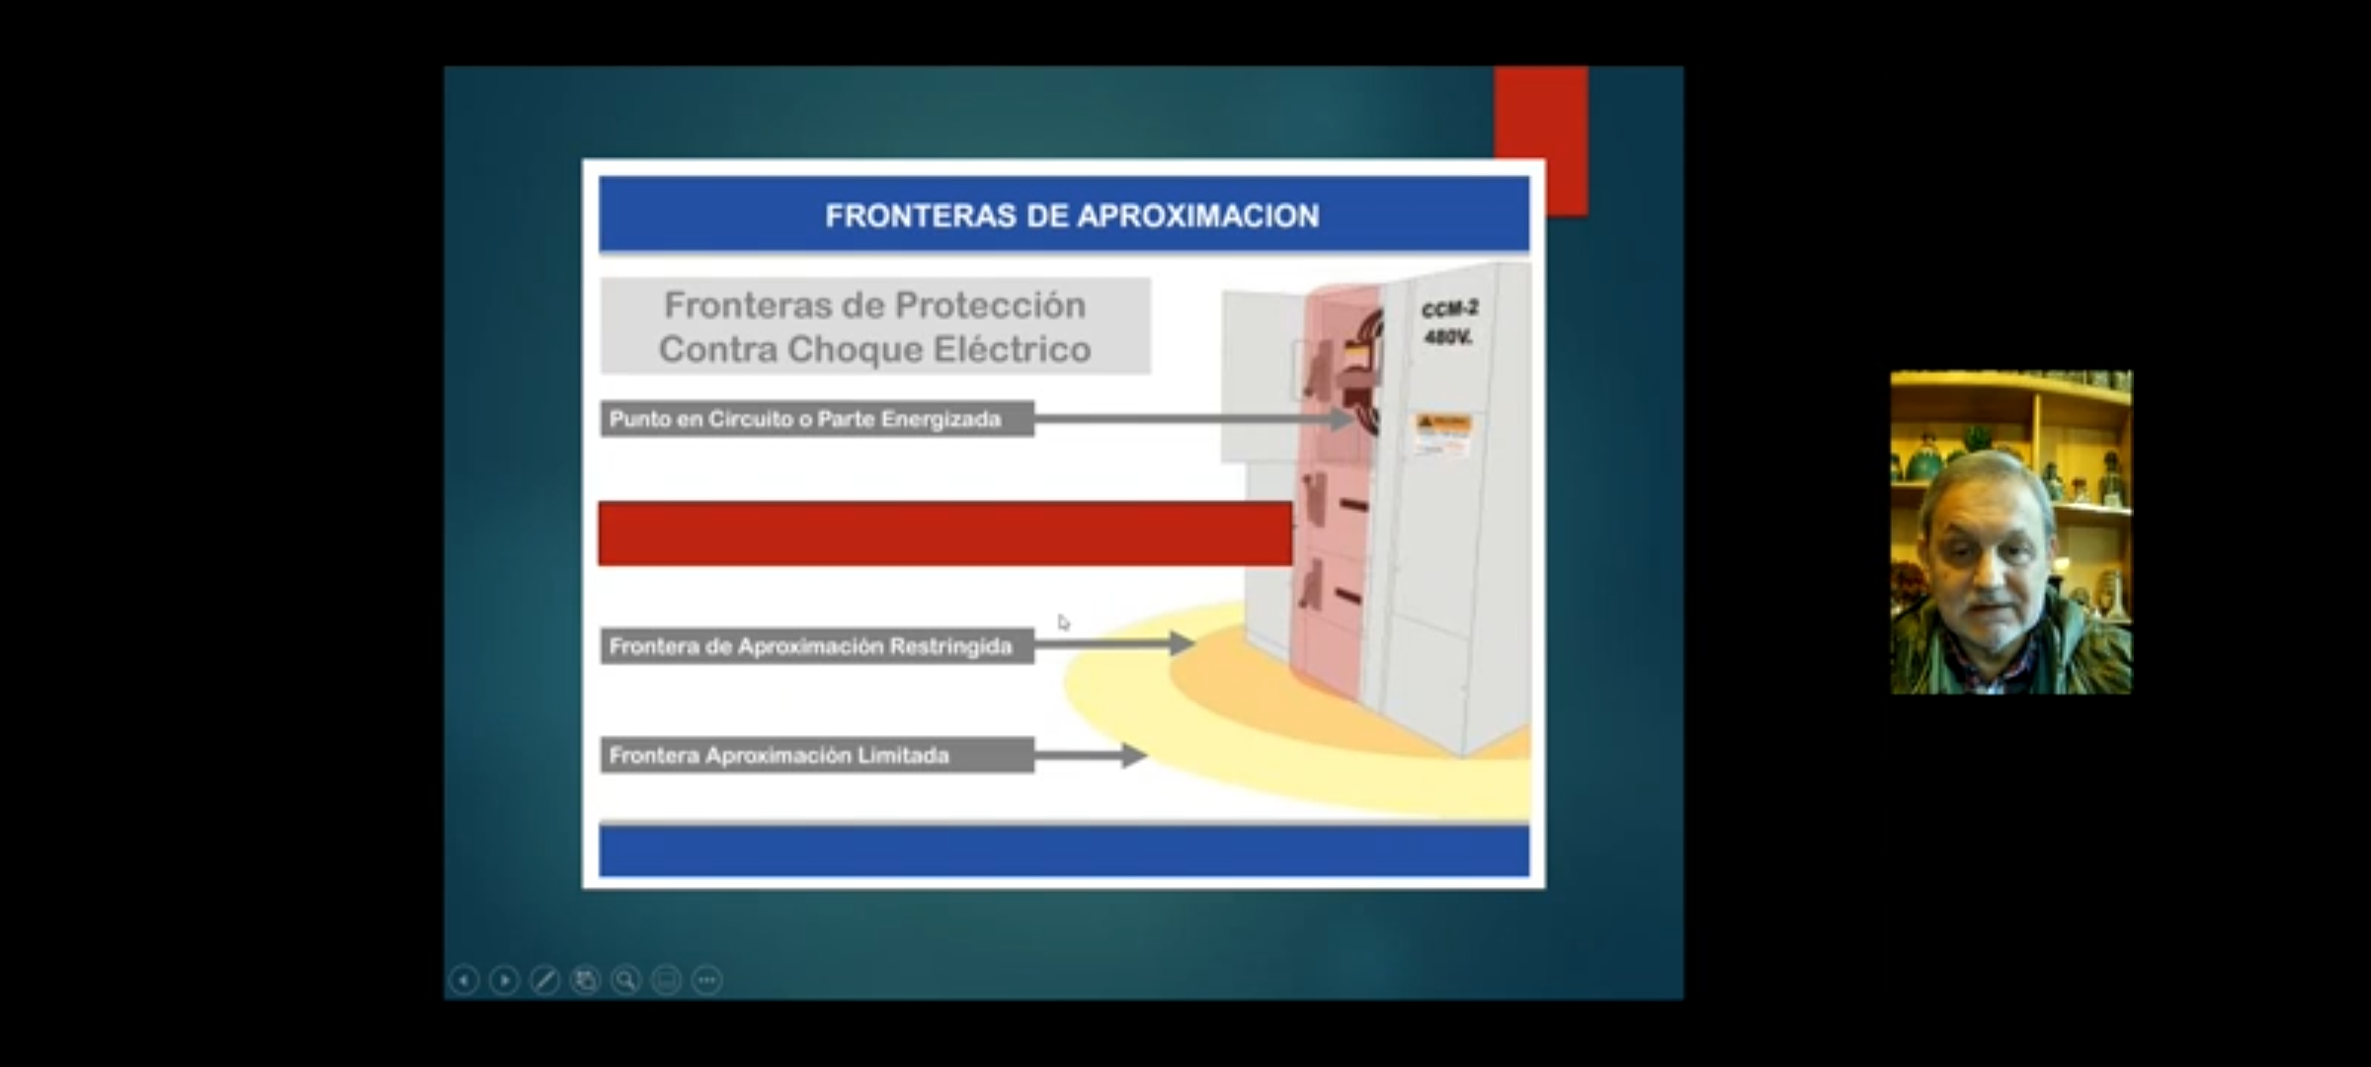

Slide 39
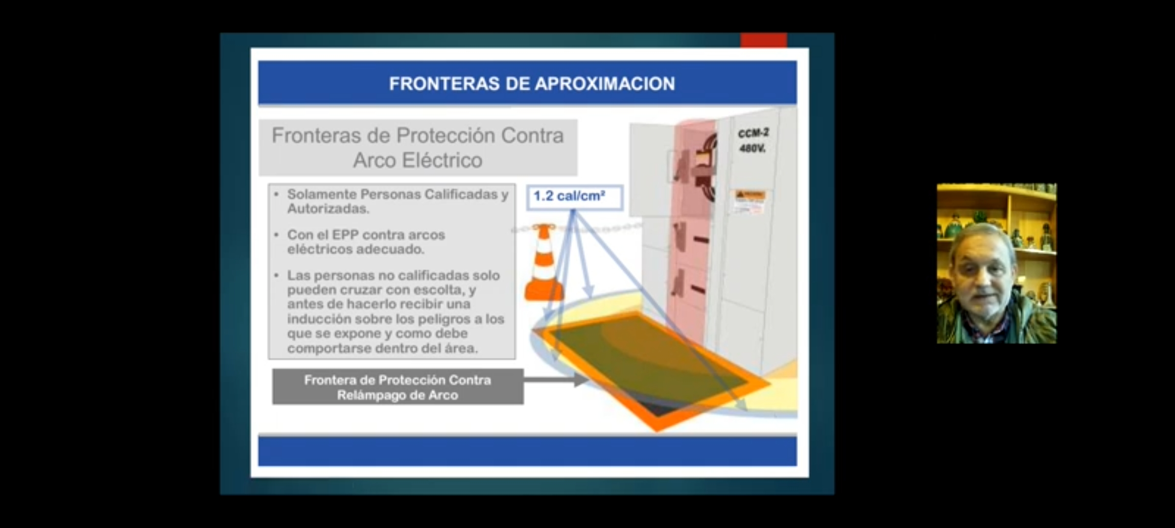

Slide 40
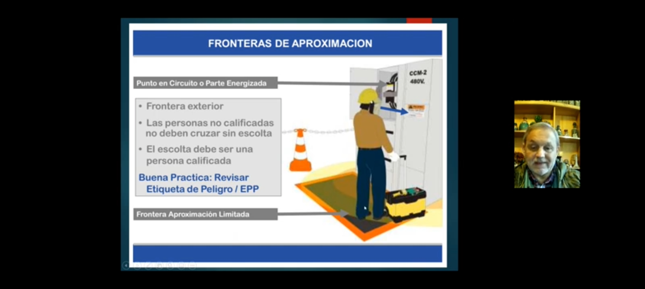

Slide 41
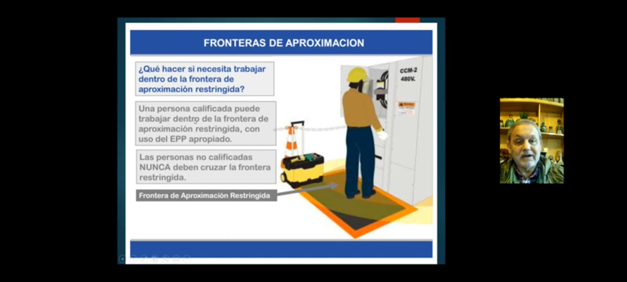

Slide 42
Modulo Vll

Slide 43
Primeros Auxilios – Riesgos Eléctricos
Los primeros auxilios son las medidas inmediatas que se toman ante la lesión de una persona en el sitio donde ha ocurrido el accidente hasta el acompañamiento al servicio de emergencias.
Si bien cualquier persona puede certificarse en primeros auxilios, no es necesario ser experto en la materia. Te dejamos los 7 pasos básicos de primeros auxilios:
Actuar con rapidez, pero conservando la calma.
Evitar aglomeraciones.
Saber imponer la autoridad con un tono tranquilo para manejar la situación.
No mover a la persona herida a menos que sea necesario.
Hacer un traslado cuidadoso.
No dar al herido bebidas, comidas o medicina.
Tranquilizar al herido (consciente o inconsciente).

Slide 44
En caso de que la persona respire y este consciente…
Dejar a la víctima en la misma posición que la encontraste.
Valorar las lesiones o problemas médicos que pueda tener.
Llamar a las líneas de emergencias médicas.
Revalorar el estado de la víctima regularmente.
Si por el contrario, se determina que está inconsciente, debes seguir estos pasos:
Colocar a la víctima boca arriba.
Abrir la vía aérea (boca y nariz) boca arriba.
Poner una mano en la frente y los dedos índice y medio de la otra mano en el mentón.

Slide 45
Modulo Vlll

Slide 46
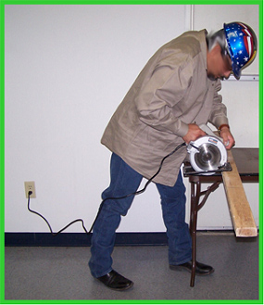

Cómo Trabaja la Electricidad
Cuando las herramientas eléctricas funcionan correctamente se mantiene un circuito completo entre la herramienta y la fuente de energía.
Notes:
Según muestra esta foto, la electricidad viene del tomacorriente que se encuentra en la pared, fluye a través del cable y luego llega a la sierra. Entonces sigue la trayectoria, la electricidad va a través de la sierra, al alambre y regresa al tomacorriente. A esto se le conoce como un "circuito completo." Para que una herramienta eléctrica funcione correctamente la electricidad debe hacer una trayectoria completa y de esta manera completa el circuito.

Slide 47
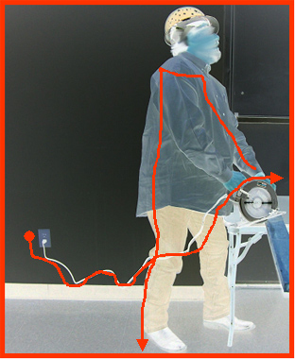
Cómo Trabaja la Electricidad
Sin embargo, si la herramienta tiene daños, la persona puede hacer contacto con la electricidad y puede convertirse en una trayectoria para la corriente.
¡La persona recibirá un choque eléctrico!
Notes:
Si tiene una herramienta defectuosa, un alambre rasgado, un toma corriente dañado u otro peligro eléctrico, usted puede hacer contacto con la corriente eléctrica.
Existen 3 tipos de lesiones eléctricas: choques eléctricos, electrocución y quemaduras. Usted puede recibir un choque eléctrico; tener quemaduras causadas por el paso de corriente eléctrica en su cuerpo o causadas por el contacto de alguna parte de su cuerpo con un conductor o equipo eléctrico sobre calentado; electrocutarse y morir. En adición, uno se puede caer de una superficie elevada, como una escalera, como resultado de un peligro eléctrico. Nota: las quemaduras ocurren usualmente en las manos. Las quemaduras ocurren cuando los cables eléctricos o los equipos se usan o mantienen indebidamente. Las quemaduras eléctricas causan daño al tejido y son el resultado del calor generado por la corriente que corre a través del cuerpo. Las quemaduras por arco eléctrico (conocidas en inglés como “flash burns”) son causadas por las altas temperaturas cerca del cuerpo producidas por un arco eléctrico. Las quemaduras por contacto termal ocurren cuando la piel entra en contacto con equipos eléctricos sobrecalentados o cuando la ropa se enciende con la electricidad.

Slide 48
Peligro Eléctrico
La siguiente es una lista de peligros eléctricos .
Conectar a tierra incorrectamente
Partes eléctricas expuestas
Cableado inadecuado
Líneas de tendido eléctrico
Capa aislante dañada
Circuitos sobrecargados
Condiciones húmedas
Herramientas y equipo dañado
Notes:
Para reducir los riesgos de entrar en contacto con la corriente eléctrica, debe aprender a reconocer e identificar los peligros eléctricos. Una vez identifique el peligro, éste se debe corregir. Si usted no está cualificado y no tiene las habilidades y las capacidades para corregir el peligro, entonces debe reportarlo a su jefe inmediato, supervisor o a alguien que pueda corregir el peligro.
El propósito de este programa es demostrarle los peligros comunes de modo que los reconozca y pueda corregirlos. Reconocer el peligro es “la clave”. Es mejor reconocer los peligros eléctricos antes de que puedan hacerle daño a usted u otro compañero de trabajo.
Revisaremos cada uno de los siguientes peligros eléctricos que comúnmente se encuentran en los sitios de construcción:
Conectar a tierra inapropiadamente
Partes eléctricas expuestas
Cableado inadecuado
Proximidad poco segura a líneas de tendido eléctrico
Aislamiento dañado
Circuitos sobrecargados
Trabajar con equipo eléctrico en condiciones mojadas o muy húmedas
Herramientas y equipo dañado

Slide 49
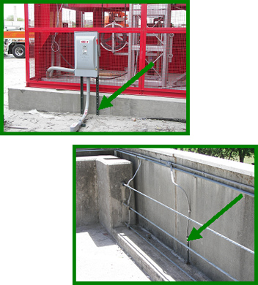
Conectar a Tierra Apropiadamente
Conectar a tierra es el proceso que se usa para eliminar el voltaje que no se desea.
La conexión a tierra es una conexión eléctrica física a la tierra.
Notes:
Conectar a tierra es el proceso mediante el cual se elimina el voltaje no deseado. La conexión a tierra es una conexión eléctrica física a la tierra. Esto permite que el voltaje se disipe a la tierra en vez de pasar a través de un trabajador, causándole posiblemente una lesión.

Slide 50
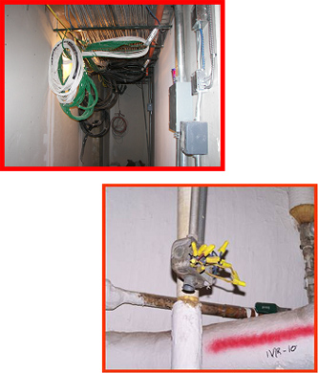
Partes Eléctricas Expuestas
Los alambres o terminales expuestos son peligrosos.
Reporte estas condiciones a su supervisor.
Notes:
Cuando las cubiertas de los paneles eléctricos o del equipo están rotas, incompletas o no las tiene se crea un peligro muy serio. Algunos peligros de electrocución que deben tener en consideración son:
Alambres y otras partes eléctricas que estén expuestas.
Cubiertas inexistentes en un cableado o interruptor automático.
La falta de un interruptor en una caja de panel que expone los alambres y los terminales.
Alambres de tendido eléctrico en un sitio de trabajo que pueden estar expuestos.
Terminales eléctricos expuestos en motores, enseres y equipo eléctrico.
Un equipo antiguo que pueda tener partes eléctricas expuestas.
Si usted hace contacto con partes eléctricas que tienen corriente, usted recibirá una descarga eléctrica y posiblemente se lastime seriamente o muera.
Usted necesita saber que un componente eléctrico expuesto es un peligro. Si usted observa esas condiciones, repórtelas a su supervisor inmediatamente.

Slide 51
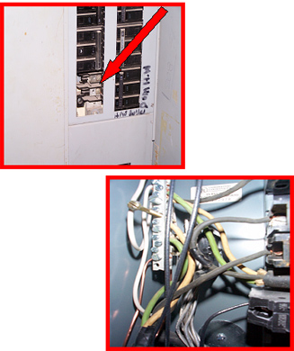
Partes Eléctricas Expuestas
A esta caja de toma de corriente le faltan algunos interruptores de circuito.
Nunca utilice una caja de toma de corriente que tenga alambres expuestos.
Notes:
En este ejemplo la caja de toma de corriente tiene expuesto los alambres debido a la falta de interruptores de circuito eléctrico. Nunca utilice un panel que expone los alambres.

Slide 52
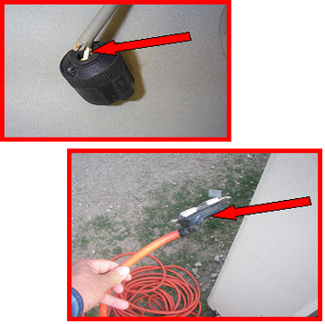
Partes Eléctricas Expuestas
El aislamiento externo en extensiones eléctricas debe estar intacto.
Notes:
El aislamiento externo en las extensiones eléctricas debe estar intacto. Cuando el aislamiento externo se ha separado del enchufe, los alambres internos están expuestos. Esto puede exponer los alambres internos a raspaduras o fracturas y a condiciones del ambiente. El aislamiento debe entrar en el enchufe totalmente, para que cubra y proteja los alambres internos.

Slide 53
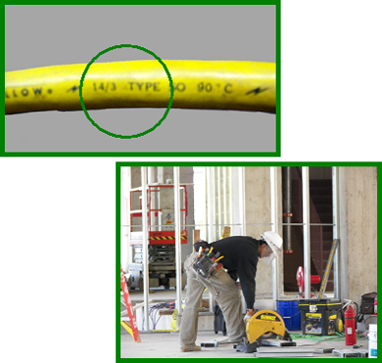
Cableado Inadecuado
Utilice extensiones con la clasificación correcta.
Cerciórese de que las herramientas eléctricas se utilicen con una extensión que esté correctamente clasificada.
Notes:
Un peligro eléctrico existe cuando el calibre del alambre es demasiado bajo para la corriente que transporta.
Normalmente el interruptor de circuito se iguala al tamaño del alambre. Cuando el calibre de un alambre es demasiado bajo para la corriente que debe transportar, el alambre se calienta y al calentarse puede causar un incendio.
Cerciórese de utilizar extensiones con la clasificación correcta al trabajar con herramientas eléctricas. Cuando usted utiliza una extensión, cerciórese de que el calibre del alambre que usted está colocando en el circuito no sea demasiado bajo para el equipo. Aunque el interruptor de circuito sea del tamaño correcto, si el calibre del alambre es demasiado bajo, usted está creando un peligro eléctrico. Una herramienta enchufada a una extensión puede utilizar más corriente de lo que la extensión puede aguantar sin disparar el interruptor de circuito. Esto podría dañar la herramienta además de causar un incendio. Cerciórese siempre de utilizar la extensión con la clasificación correcta para la herramienta que va a manejar.

Slide 54

GRACIAS
¡Hora de Conversar!

